Slide 1
最美的花束

Slide 2

学习目标
1.学习本课的生字，正确、流利、有感情的朗读诗歌。
2.理解诗的内容，体会诗歌表达的思想情感，明白人与人之间是平等的，应该互相尊重。

Slide 3
读一读
huò zhēng qī guǎn guān
或 睁 漆 管 冠

Slide 4
初读诗文感知：
1.自读全诗，画出不认识的生字词。
2.读了课文，你知道或读懂了什么？同桌交换初谈感受。

Slide 5
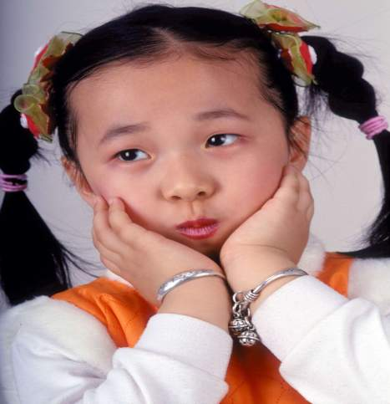
中国人就是黄皮肤、黑眼睛的黄种人
PPT模板下载：www.1ppt.com/moban/ 行业PPT模板：www.1ppt.com/hangye/
节日PPT模板：www.1ppt.com/jieri/ PPT素材下载：www.1ppt.com/sucai/
PPT背景图片：www.1ppt.com/beijing/ PPT图表下载：www.1ppt.com/tubiao/
优秀PPT下载：www.1ppt.com/xiazai/ PPT教程： www.1ppt.com/powerpoint/
Word教程： www.1ppt.com/word/ Excel教程：www.1ppt.com/excel/
资料下载：www.1ppt.com/ziliao/ PPT课件下载：www.1ppt.com/kejian/
范文下载：www.1ppt.com/fanwen/ 试卷下载：www.1ppt.com/shiti/
教案下载：www.1ppt.com/jiaoan/

Slide 6
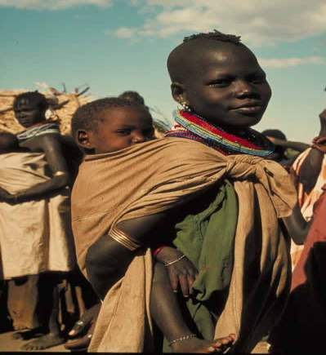
黑发、黑眼睛的黑种人

Slide 7
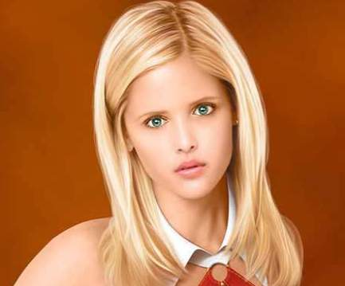
白皮肤、蓝眼睛的白种人

Slide 8
创设情景，理解诗文：
你们看到了什么？
你们有什么感受？
从哪儿感受到的？
课文里是怎样说的？大家读一读。

Slide 9
同学们说一说：你觉得最美的花束是什么？
为什么把孩子们比作漂亮的花朵？
全班有感情地朗读第五节。

Slide 10
同学们，读了诗歌，你还想到了什么呢？

Slide 11

拓展延伸
在这广大的世界上，世界各国的孩子都是“最美的花束”,我们都是平等的。同学们，你们能谈谈自己平时如何与同学相处的吗？

